Slide 1
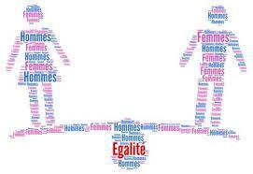
Diagnostic égalité Femmes/Hommes
Démarche et Analyse

Slide 2
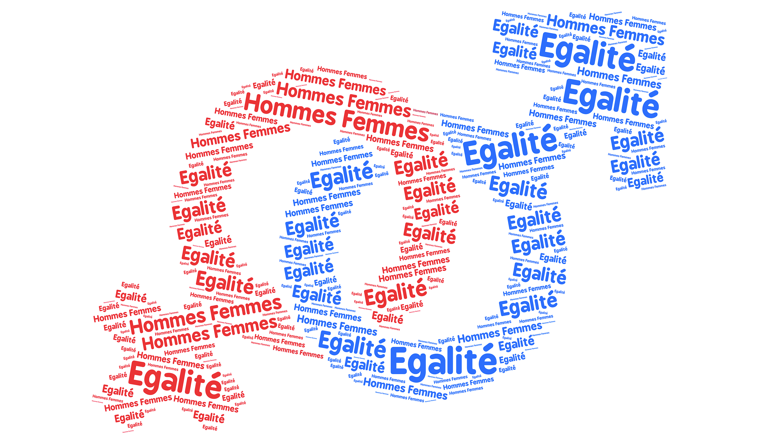
Déroulé
La préparation des données
Les indicateurs de l’égalité femmes_hommes

Slide 3
La préparation des données
1

Slide 4
Le workflow KNIME
Import des données
Préparation
&
Traitement
Export de la
Table préparée
Construction
des graphes
Export d’un fichier
d’anomalies
Synthèse des anomalies:
Exploitation pour mise à profit à détailler
Notes:
INPUT: L’import des 3 tables
Traitement: nvelles colonnes, calculs et jointure des 3 tables
OUTPUT:
Export: table préparée, fichier d’anomalies
Graphes: table pivot et mise en forme des graphes

Slide 5

La « Table préparée »
Respecter la RGPD, les 5 règles d’or
Sécurité: confidentialité, intégrité, disponibilité
Uniquement disponible pour le service RH
Données non modifiées
Données disponibles dans SIRH
Base légale:
Intérêt légitime et/ou contrat
Finalité:
Diagnostic égalité femmes-hommes
Minimisation:
Données d’entrée pour l’analyse Tableau: ne conserver que les variables qui vont permettre l’analyse et garantir anonymat
Et durée de conservation:
1 an (durée de l’index)

Slide 6
La « Table préparée »
Suppression des colonnes: « Id_salarié », « Prénom/nom »; « Telephone »; «Date_naissance »; « Etat_civil »; « Enfants »; « Age ».
La colonne « âge » devient « Tranche_age »
Sexe | Tranche_ age | Service | Acc_du_ travail | Nvel_embauche | Contrat | Durée hebdo | Salaire base mensuel | %variable_moyen | Augmentation | Promotion | Salaire base mensuel_ETP | Rem totale
Données d’entrée | Calculé | Données d’entrée | Données d’entrée | Calculé | Données d’entrée | Données d’entrée | Données d’entrée | Données d’entrée | Données d’entrée | Données d’entrée | Calculé pour un ETP | Calculé Salaire ETP et variable, Base mens.
F ou H | Moins de 30 ans 30-39 ans 40-49 ans 50 et plus |  | 0 ou 1 | 0 ou 1 | CDI ou CDD | 24,28, 32, ou 35h |  |  | 0 ou 1 | 0 ou 1

Slide 7
Le diagnostic de l’égalité femmes_hommes
2

Slide 8
L’index d’égalité femmes_hommes
La parité parmi les 10 plus hautes rémunérations
L’écart de rémunérations femmes-hommes
par catégorie sociaux-professionnelles
par tranche d’âge
Le nombre de salariées augmentées à leur retour de congé de maternité
L’écart de répartition des promotions
ATTENTION:
Dans les données disponibles, il manque:
Les CSP
Les augmentations liées au retour de congé maternité
L’écart de répartition des augmentations individuelles
Chaque indice a son propre barème.
Source: https://culture-rh.com/index-egalite-femmes-hommes-definition-calcul-utilite/
Notes:
L’index est calculé à partir de 5 indices
Les graphes présentés ensuite pour illustrer les 4 indices qui traitent les thèmes de la rémunération, promotion
Et aussi les thèmes complémentaires embauches, cond de W et SST

Slide 9
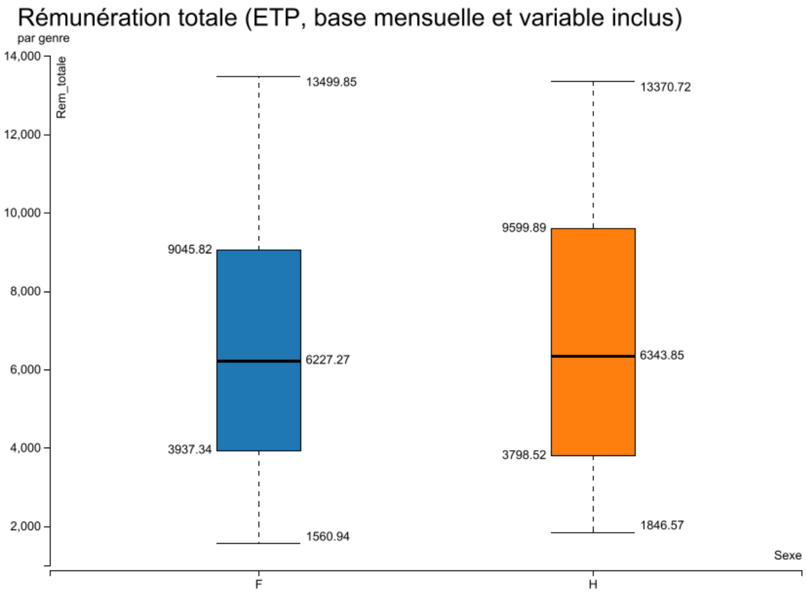
Rémunération moyenne par genre
On note:
- Le maximum est une rémunération de Femme
- La Moyenne des femmes est inférieure à celle des hommes.
→ L’écart est de 1,83%.
→ La rémunération moyenne d’une femme est hors intervalle de confiance [6241;7010]
Il y a une inégalité entre les femmes et les hommes sur les rémunérations moyennes
Indice 1.
Écarts de rémunération femmes-hommes: 38/40

Slide 10
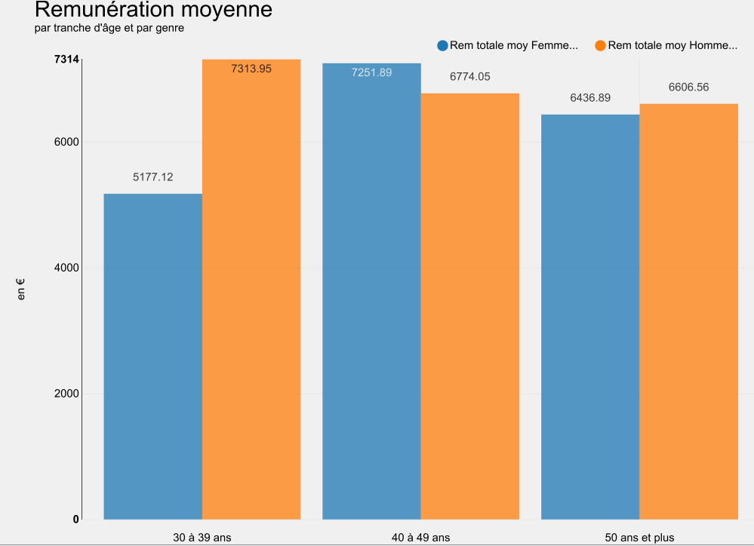
Rémunération moyenne par genre Zoom par tranche d’âge
On note:
Pas d’employé de moins de 30 ans
Sur la tranche d’âge 30-39 ans, l’écart est de 29%!
Les effectifs sont équilibrés pour chaque tranche (cf pour aller plus loin)
Il faudrait croiser cette analyse avec les catégories socio-professionnelles.

Slide 11
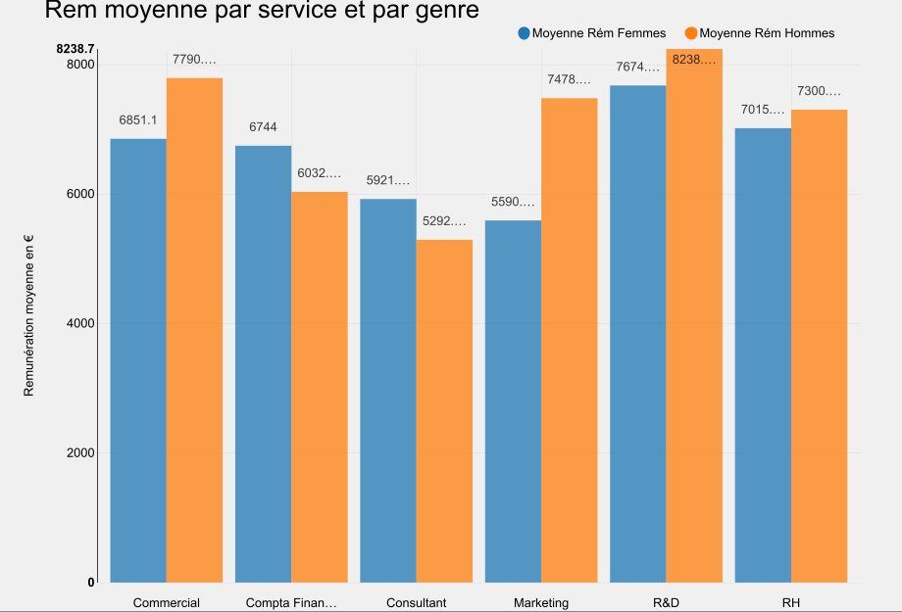
Rémunération moyenne par genre Zoom par service
De grande disparité entre les services.
A traiter par service et à croiser avec les CSP.

Slide 12
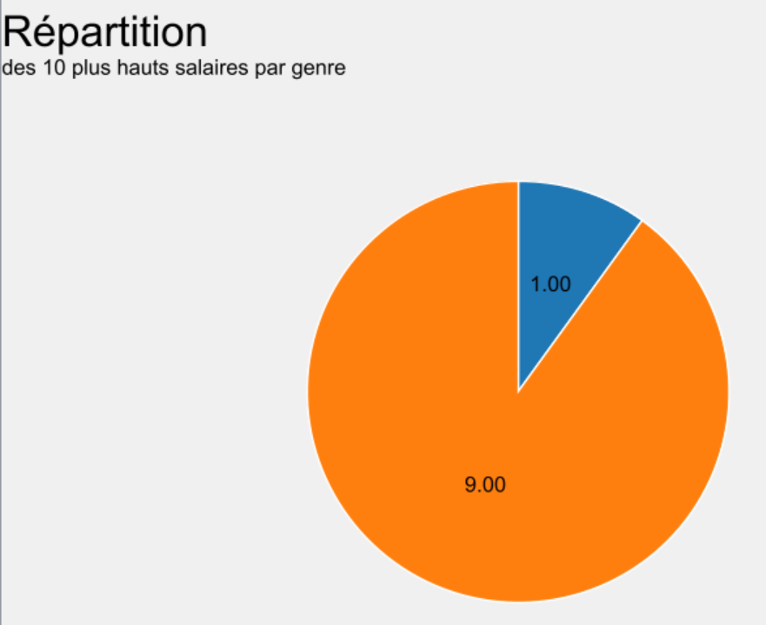

La parité parmi les 10 plus hautes rémunérations
1 seule femme sur les 10 plus hauts salaires de l’entreprise
Indice 2.
Parité femmes-hommes parmi les 10 plus hauts salaires: 0/10
Notes:
Les chiffres se passent de tout commentaire

Slide 13
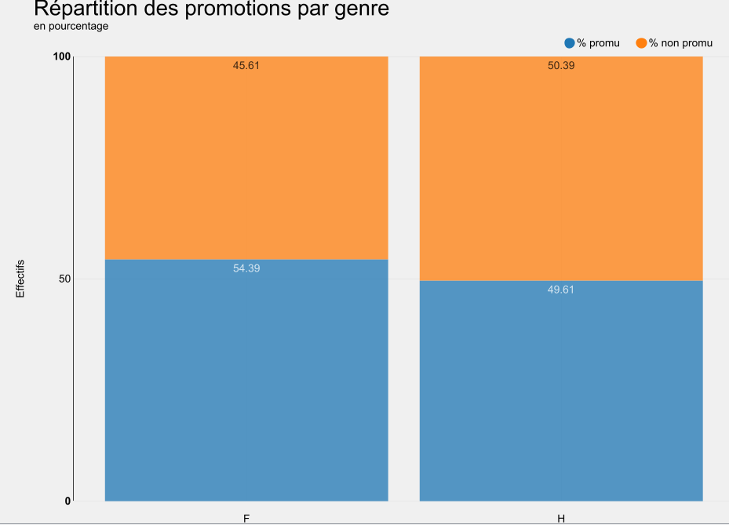
Les promotions
L’entreprise a promu
54% des femmes et 49% des hommes
Soient 62 femmes pour 63 hommes
Indice 3.
Ecarts des répartitions des promotions femmes-hommes: 10/10

Slide 14
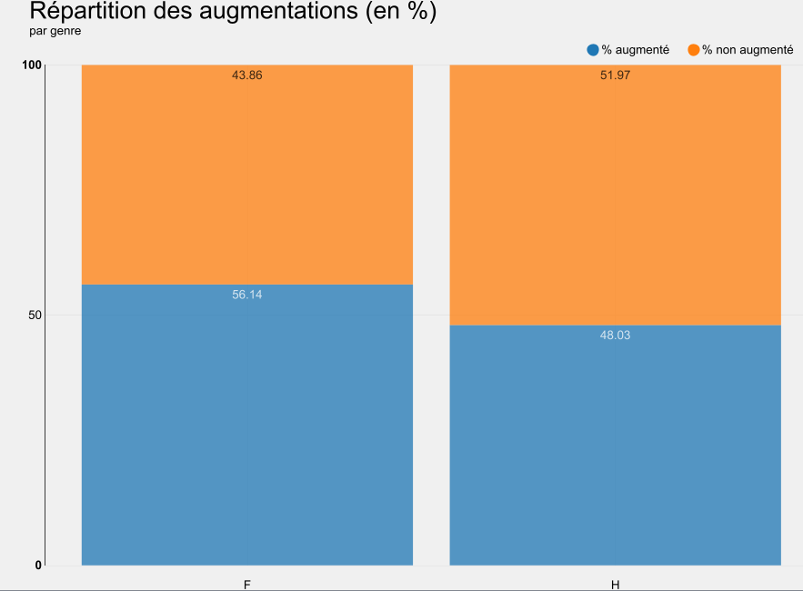
Les augmentations
L’entreprise a augmenté
56% des femmes et 48% des hommes,
Soient 64 femmes pour 61 hommes
Indice 4.
Ecarts des augmentations individuelles femmes-hommes: 10/10

Slide 15
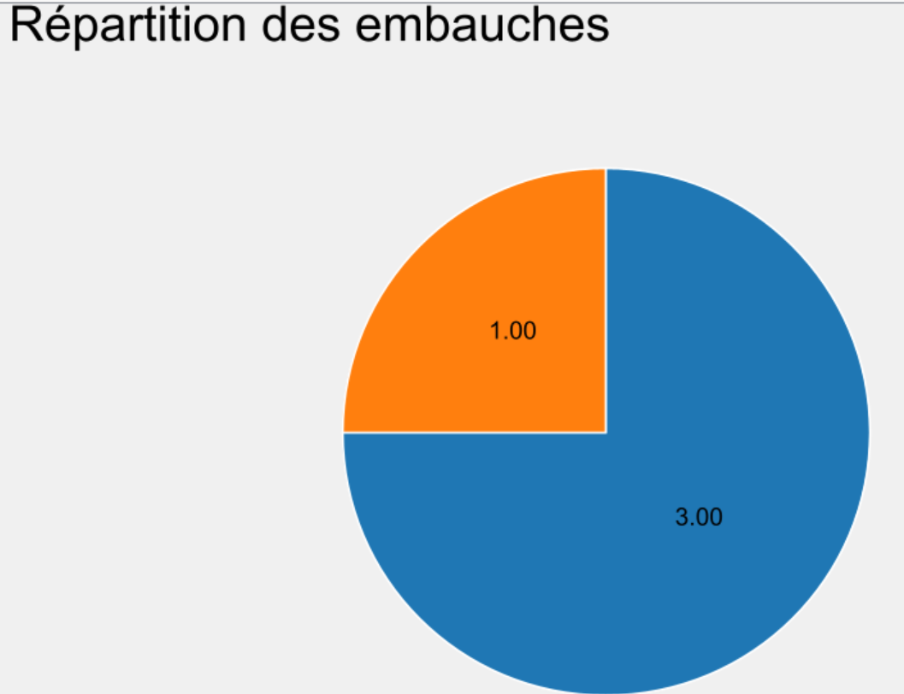

Les embauches
Les embauches depuis 1 an sont favorables aux femmes
Peu de volumes donc pas significatif.

Slide 16
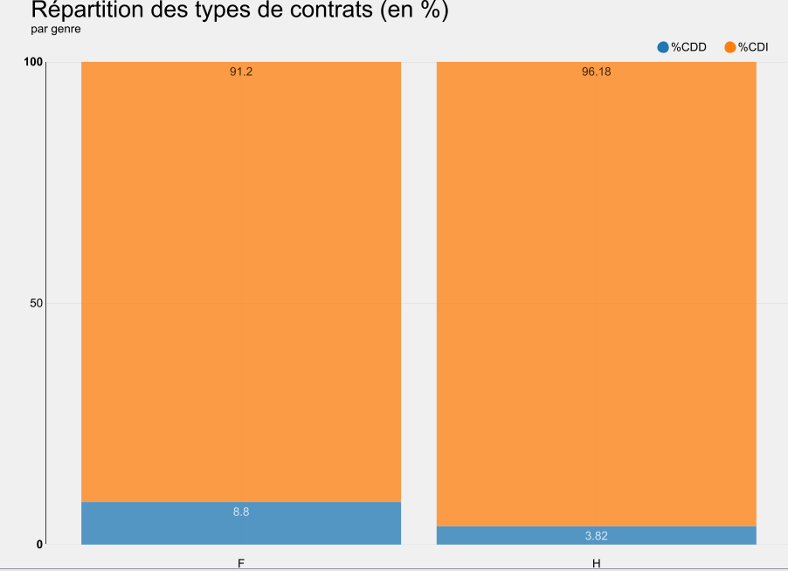
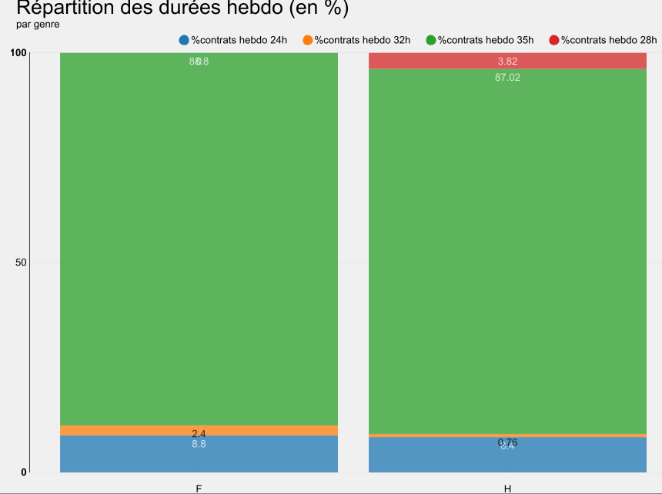
Les conditions de travail
Les contrats temps plein concernent 88% des femmes et 87% des hommes
Les contrats « précaires » (CDD) concernent presque 9% des femmes alors que moins de 4% des hommes sont concernés.

Slide 17
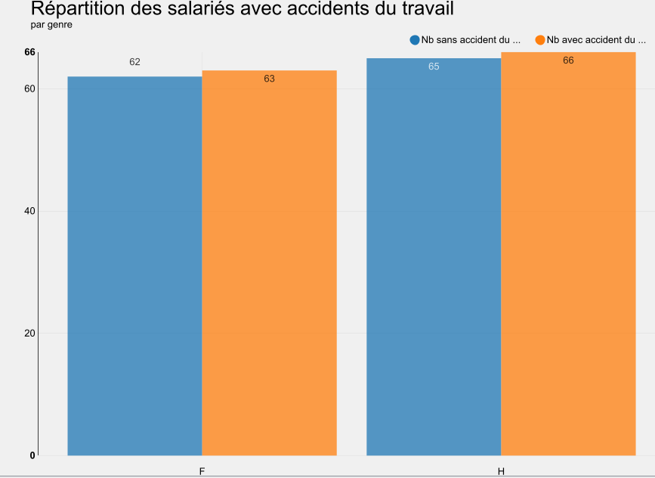
La santé et sécurité au travail
Les accidents du travail concernent de façon égalitaire les hommes et les femmes.

Slide 18
Conclusion
Le Diagnostic fait ressortir
Une inégalité sur la rémunération moyenne et notamment sur la tranche 30-39 ans
Une inégalité sur les plus hauts salaires
Les contrats « précaires » concernent plus les femmes
Pour aller plus loin…
- Le Calcul de l’index nécessite les CSP et les AI de retour maternité
- Réfléchir à l’exploitation du fichier d’anomalies

Slide 19

Merci
Pour votre écoute.
Des questions?

Slide 20
Pour aller plus loin…

Slide 21
Barème des indices
Indicateur 1 : écart de rémunération (%) |  |  | Indicateur 2 : écart de taux d'augmentations individuelles (points de %) |  |  | Indicateur 3 : écart de taux de promotion (points de %) |  |  | Indicateur 4 : pourcentage de salariés ayant bénéficié d'une augmentation dans l'année suivant leur retour de congé maternité (%) |  |  | Indicateur 5 : nombre de salariés du sexe sous-représenté parmi les 10 plus hautes rémunérations
plancher | note |  | plancher | note |  | plancher | note |  | plancher | note |  | plancher | note
0.0 | 40 |  | 0.0 | 20 |  | 0.0 | 15 |  | 0.0 | 0 |  | 0 | 0
0.1 | 39 |  | 2.1 | 10 |  | 2.1 | 10 |  | 100.0 | 15 |  | 2 | 5
1.1 | 38 |  | 5.1 | 5 |  | 5.1 | 5 |  |  |  |  | 4 | 10
2.1 | 37 |  | 10.1 | 0 |  | 10.1 | 0
3.1 | 36
4.1 | 35
5.1 | 34
6.1 | 33
7.1 | 31
8.1 | 29
9.1 | 27
10.1 | 25
11.1 | 23
12.1 | 21
13.1 | 19
14.1 | 17
15.1 | 14
16.1 | 11
17.1 | 8
18.1 | 5
19.1 | 2
20.1 | 0

Slide 22
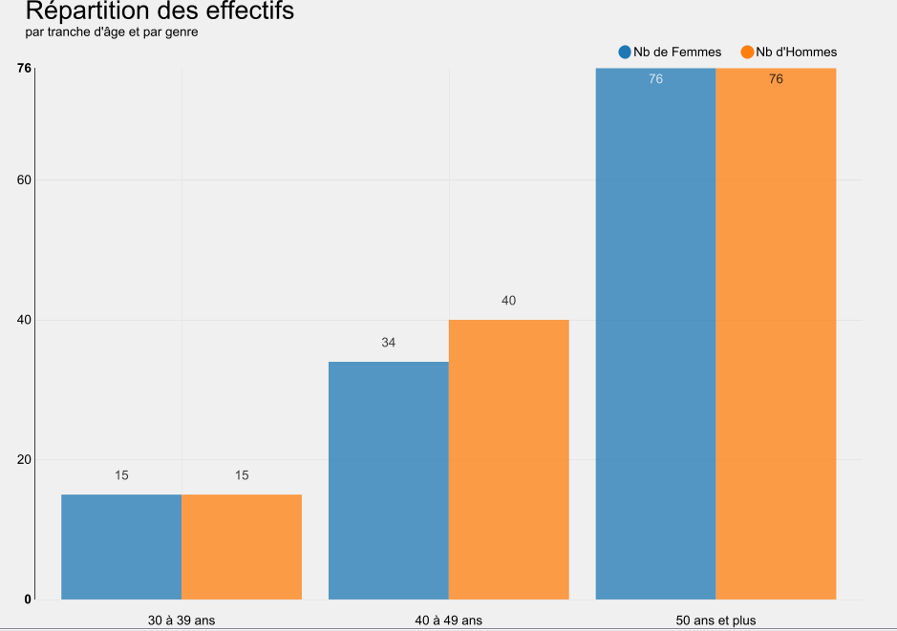
Répartition des effectifs par tranche d’âge
Répartition très égalitaire
Sauf tranche 40-49 ans

